Slide 1
FACEBOOK :(
Abraham
Constanza
Christopher
Katia
Miguel Ángel

Slide 2

¿Qué ocurrió?
Robo de información
Fake news
Cuentas hackeadas
Consecuencias:
Multa de 565,000 euros por parte de Londres a Facebook por el caso Cambridge analytic.

Slide 3

Que no hizo bien
Principio 1.2: Evitar el daño
No a las consecuencias negativas :D
Principio 1.3: Ser honesto y confiable
1.6 Respetar la privacidad
Usar los datos solo con fines legítimos

Slide 4


Que no hizo bien
2.8 Acceder a los recursos informáticos y de comunicación sólo cuando esté autorizado, o cuando sea necesario para proteger el bien público.
1.7 Respetar la confidencialidad.
2.4 Aceptar y proporcionar una revisión profesional adecuada.

Slide 7
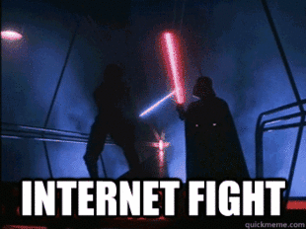
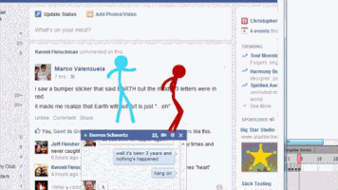
Que no hizo bien
3.6 Tener cuidado al modificar o retirar sistemas.
Los usuarios deben ser notificados
4.1 Defender, promover y respetar los principios del Código.

Slide 8
¿Qué ocurrió después?
Facebook dio a conocer que los hackers habían explotado un error en el código de la red social para robar los tokens de acceso a los millones de perfiles en la plataforma, y que las contraseñas de los usuarios estaban seguras, una enorme investigación comenzó por parte del FBI para encontrar a los culpables, quienes se rumoraba pudieron haber sido desde grupos como Anonymous hasta organizaciones de “ciber-terrorismo”.
Después se afirmó la versión de que los culpables habían sido “spammers” quienes pretendían ganar dinero haciéndose pasar por una agencia de marketing

Slide 9
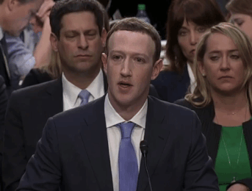
CONCLUSIÓN
A pesar de que Mark Zuckerberg haya asumido la culpa de todo este escándalo, creemos que facebook debería cambiar su modelo de preservación de información y aumentar la seguridad siguiendo el Código impartido por el ACM.

Slide 10
REFERENCIAS
Reyes, M. (2018). Facebook ha descubierto a los responsables del hackeo masivo de 50 millones de usuarios. 31/10/18, de FayerWayer Sitio web: https://www.fayerwayer.com/2018/10/facebook-responsables-hackeo-masivo/
The New York Times. (2018). Los planes de Facebook tras el escándalo de robo de datos. Recuperado de https://www.nytimes.com/es/2018/03/26/facebook-mark-zuckerberg-cambridge-analytica/
Jenkins, A. (2018). We’re keeping track of all of Facebook’s Scandal so you don’t have to. Recuperado de http://fortune.com/2018/04/06/facebook-scandals-mark-zuckerberg/
ACM. (S,F). Código de Ética y Conducta Profesional de ACM. 31 de Octubre 2018, de ACM Sitio web: https://www.acm.org/about-acm/code-of-ethics-in-spanish

